Slide 1
Processamento de Linguagem Natural
Pré-processamento:
de caracteres a tokens e “palavras”
Helena Caseli, Cláudia Freitas e Roberta Viola
helenacaseli@ufscar.br claudiafreitas@puc-rio.br robertaqueirozlv@gmail.com

Slide 2
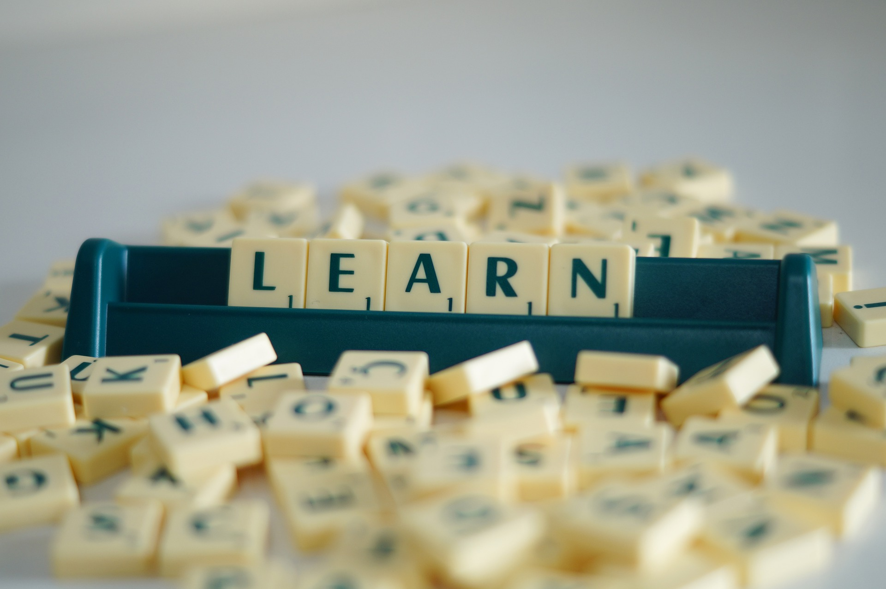
Agenda
Sequências de caracteres
Expressões regulares
1
Tokens
Tokenização
2
Palavras
Lematização, radicalização, remoção de stopwords
3

Slide 3
As linguagens
O que é a linguagem afinal?
“Sistema de símbolos de um vocabulário que, quando colocados numa determinada ordem e expressos num determinado contexto, emitem um significado.”

Slide 4
Sequências de caracteres
Notes:
Sequências de caracteres são strings

Slide 5
As sequências de caracteres
Expressões regulares
São um mecanismo muito simples, porém muito poderoso, para manipulação de sequências de caracteres
São úteis para
Encontrar padrões em texto e auxiliar no fluxo de um chatbot, por exemplo
Encontrar e remover sequências de caracteres indesejadas, como emojis
Encontrar e substituir sequências de caracteres para diversas funcionalidades, como tokenização
Notes:
Na junção de caracteres para a formação de tokens uma ferramenta computacional simples e útil são as expressões regulares.
Por meio das expressões é possível definir padrões de caracteres capazes de interpretar a sequência de entrada da maneira desejada e extrair dela trechos relevantes para o processamento que se deseja.

Slide 6
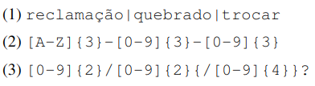
As sequências de caracteres
Expressões regulares
Exemplos
Notes:
Por exemplo, em um chatbot, as expressões regulares podem ser usadas para identificar palavras-chave, como em (1), ou padrões correspondentes a um número de pedido (2) ou a uma data (3)

Slide 7
As sequências de caracteres e os tokens
Tokenização
Usando expressão regular e sua “memória”, que “salva” o padrão encontrado para uso posterior
Ex: sequência de qualquer caractere alfanumérico seguida de um espaço
(\w+)\s?
Notes:
Uma das etapas do PLN que se beneficia das expressões regulares é a tokenização. A tokenização (tokenization) é o processo de transformar a sequência de caracteres de entrada em unidades que façam sentido para o processamento: os tokens.
No caso da língua portuguesa, em que o critério gráfico de delimitação costuma funcionar bem, palavras são geralmente delimitadas por espaço em branco ou símbolos de pontuação (, -; : etc.) esse processo não é tão complexo quanto línguas aglutinativas, como o alemão, ou nas quais a delimitação não é tão explícita.

Slide 8
Tokens
Notes:
Sequências de caracteres são strings

Slide 9
As sequências de caracteres ganham sentido
Pré-processamento (Normalização)
Nível: morfologia
Objetivo: Sequências de caracteres são padronizadas para representarem algo que faça sentido na linguagem
Tokenização
Lematização
Radicalização
Notes:
Ferramentas de linguística computacional para o estudo morfológico, ou seja, para o processamento e análise das unidades linguísticas da língua
Normalização de texto
“A normalização de texto é um conjunto de tarefas computacionais de pré-processamento”
“Essas tarefas visam uniformizar o texto para uma forma mais conveniente de ser processada pela máquina”
Envolve 4 tarefas: tokenização, lematização, radicalização e tokenização de sentenças”

Slide 10
Os tokens
Tokenização
Visa distinguir as diferentes unidades linguísticas de um texto
Unidades linguísticas = tokens

Slide 11
Os tokens
Tokenização
Tradicionalmente, os tokenizadores são definidos com base nas regras linguísticas de uma língua
“a gente”, “fds”, línguas onde o espaço não é o delimitador de tokens, línguas aglutinativas
Regras codificadas por meio de expressões regulares
Quantidade de tokens e types
Tokens - conta todas as ocorrências
Types - conta apenas uma ocorrência = tamanho do vocabulário

Slide 12
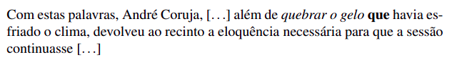
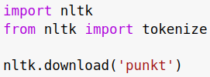
Os tokens
Tokenização
Com NLTK (https://www.nltk.org/)

Slide 13
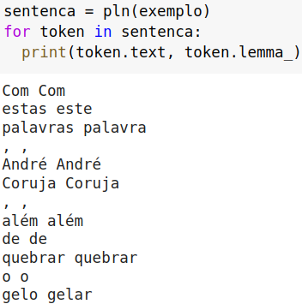
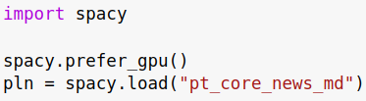
Os tokens
Tokenização
Com Spacy (https://spacy.io/)
Notes:
Esses são os métodos de tokenização mais tradicionais. Eles são conhecidos como “baseados em palavras” (ou word-based).
Nesses métodos, cada token é convertido para um identificador numérico, o que pode trazer alguns problemas:
Um tamanho muito grande da representação = tamanho do vocabulário do corpus
Tokens que deveriam ser considerados “próximos” como “cachorro” e “cachorros” vão ter ids completamente diferentes
Se limitarmos a representação dos tokens para aqueles que sejam relativamente frequentes no corpus isso gera várias palavras fora do vocabulário (out-of-vocabulary = OOV) que são tratadas como “desconhecidas” perdendo-se conteúdo linguístico valioso
Contudo, com o surgimento das embeddings e dos modelos contextualizados, outros métodos de tokenização se tornaram necessários
“While character tokenization is very simple and would greatly reduce memory and time complexity it makes it much harder for the model to learn meaningful input representations. E.g. learning a meaningful context-independent representation for the letter ‘t’ is much harder than learning a context-independent representation for the word ‘today’. Therefore, character tokenization is often accompanied by a loss of performance. So to get the best of both worlds, transformers models use a hybrid between word-level and character-level tokenization called subword tokenization.” Fonte: https://huggingface.co/docs/transformers/tokenizer_summary

Slide 14
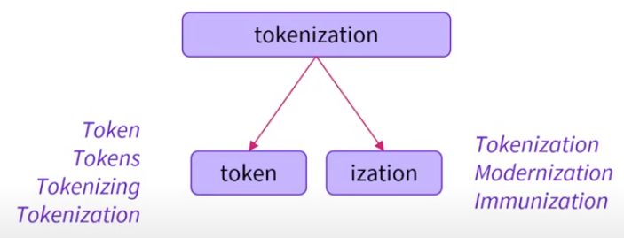
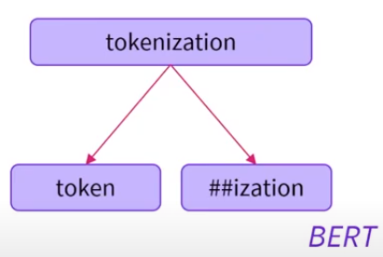
Os tokens
Tokenização
Subpalavras
Segmentar palavras raras em partes mais frequentes
Palavras muito frequentes não devem ser divididas em subpalavras
Fonte: https://huggingface.co/docs/transformers/tokenizer_summary
Notes:
## indica que a “palavra” é parte de uma palavra
Alcançar 100% de cobertura linguística em uma aplicação de PLN é algo utópico, porque o léxico de uma língua é muito amplo e novas palavras surgem em uma velocidade muito maior do que a de atualização dos recursos e modelos. Contudo, muitas das raras e novas palavras compartilham semelhanças com as mais frequentes e já existentes.
Essas semelhanças são informações valiosas para se determinar o significado da rara/nova palavra. No exemplo apresentado na seção 1.1 para a palavra desestender, a regularidade do uso do elemento “des” como um indicativo de reversão ou negação traz informações valiosas sobre a palavra como um todo.
Considerando essa característica intrínseca das línguas naturais, uma estratégia bastante utilizada pelos modelos de linguagem contextualizados da atualidade é a de dividir uma palavra desconhecida em partes conhecidas no que se acostumou chamar de tratamento de subpalavras (subwords).
Por exemplo, a técnica de Byte-Pair Encoding (BPE), inspirada nas técnicas de compressão de dados, junta os pares de caracteres mais frequentes até ter um vocabulário de tamanho desejado. O tokenizador é treinado com base no conjunto de sequências de caracteres mais frequentes e caracteres restantes, e usado para tokenizar novos textos.
Outra técnica de tratamento de subpalavras é o Word-Piece usado pelo BERT. Nesse caso, ao invés da frequência, escolhe-se juntar o par de símbolos que maximiza a probabilidade. Seguindo uma abordagem bottom-up diferente da dos demais, a Unigram inicializa um vocabulário base com uma grande quantidade de caracteres, sub-palavras e palavras e, durante o treinamento, o vocabulário é progressivamente reduzido, mantendo somente os símbolos mais relevantes, até obter o tamanho desejado.

Slide 15
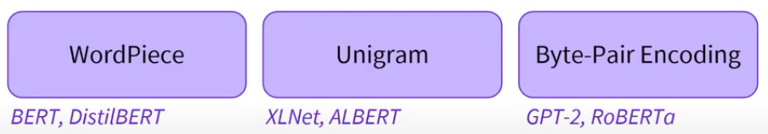
Os tokens
Tokenização
Subpalavras
BPE junta os pares de caracteres mais frequentes até ter um vocabulário de tamanho desejado
Byte-level BPE: caracteres são representados por bytes (vocabulário base de 256), por isso não tem token UNK
Fonte: https://huggingface.co/docs/transformers/tokenizer_summary
Notes:
“Depending on the rules we apply for tokenizing a text, a different tokenized output is generated for the same text. A pretrained model only performs properly if you feed it an input that was tokenized with the same rules that were used to tokenize its training data.”
“Subword tokenization allows the model to have a reasonable vocabulary size while being able to learn meaningful context-independent representations. In addition, subword tokenization enables the model to process words it has never seen before, by decomposing them into known subwords. “
Byte-Pair-Encoding (BPE) (Sennrich et al., 2015):
Se baseia em uma pré-tokenização (ex. com base em espaço, regras, Spacy) para contar a frequência de cada palavra no corpus de treinamento
Depois dessa pré-tokenização, um conjunto de palavras com suas frequências no corpus de treinamento está definido
Em seguida, o BPE cria um vocabulário base com todos os símbolos que ocorrem no conjunto de palavras e aprende regras de concatenação desses símbolos para formar um novo símbolo a partir de dois do vocabulário base. Ele faz isso até que o vocabulário alcance o tamanho pré-definido para ele (um hiperparâmetro)
Em resumo: BPE junta os pares de caracteres mais frequentes até ter um vocabulário de tamanho desejado. A técnica tem inspiração nas técnicas de compressão. Uma vez treinado o tokenizador (definido o conjunto de sequências de caracteres mais frequentes e caracteres restantes), ele é usado para tokenizar um novo texto. Consegue lidar com um vocabulário mais enxuto, mas não consegue lidar com tokens desconhecidos
Byte-level BPE:
Mesma ideia do anterior, só que aqui os caracteres são representados por bytes (vocabulário base de 256), por isso não tem token UNK.
Com algumas regras adicionais para lidar com pontuações, o tokenizador do GPT-2 pode tokenizar qualquer texto sem a necessidade do símbolo UNK.
Ex: GPT-2
WordPiece (Schuster et al., 2012):
Similar ao BPE, mas ao invés da frequência, escolhe juntar o par de símbolos que maximiza a probabilidade.
É como se ele avaliasse quanto ele perde ao concatenar dois símbolos para ter certeza de que vale a pena fazê-lo.
Ex: BERT, DistilBERT e Electra.
Unigram (Kudo, 2018):
Diferente dos demais, este tokenizador inicializa um vocabulário base com uma grande quantidade de caracteres, sub-palavras e palavras. Por exemplo, contendo todas as palavras pré-tokenizadas e as subpalavras mais comuns
Durante o treinamento, o vocabulário é progressivamente reduzido, mantendo somente os símbolos mais relevantes, até obter o tamanho desejado.
Uma vez treinado, um texto pode ser segmentado de múltiplas formas por este tokenizador uma vez que, diferente dos demais, ele não se baseia em regras de concatenação, mas sim na probabilidade da combinação.
SentencePiece (Kudo et al., 2018):
Todos os algoritmos anteriores assumem que o separador de tokens é o espaço, mas isso não acontece para todas as palavras.
No SentencePiece o espaço é considerado um caractere como outro qualquer e usa BPE ou Unigram para construir o vocabulário.
Ex: ALBERT, XLNet, Marian e T5

Slide 16
Os tokens
Tokenização
Subpalavras
WordPiece é similar ao BPE, mas ao invés da frequência, escolhe juntar o par de símbolos que maximiza a probabilidade
Unigram, diferente dos demais, inicializa um vocabulário base com uma grande quantidade de caracteres, sub-palavras e palavras e vai reduzindo progressivamente esse vocabulário mantendo somente os símbolos mais relevantes, até obter o tamanho desejado.
Fonte: https://huggingface.co/docs/transformers/tokenizer_summary
Notes:
“Depending on the rules we apply for tokenizing a text, a different tokenized output is generated for the same text. A pretrained model only performs properly if you feed it an input that was tokenized with the same rules that were used to tokenize its training data.”
“Subword tokenization allows the model to have a reasonable vocabulary size while being able to learn meaningful context-independent representations. In addition, subword tokenization enables the model to process words it has never seen before, by decomposing them into known subwords. “
Byte-Pair-Encoding (BPE) (Sennrich et al., 2015):
Se baseia em uma pré-tokenização (ex. com base em espaço, regras, Spacy) para contar a frequência de cada palavra no corpus de treinamento
Depois dessa pré-tokenização, um conjunto de palavras com suas frequências no corpus de treinamento está definido
Em seguida, o BPE cria um vocabulário base com todos os símbolos que ocorrem no conjunto de palavras e aprende regras de concatenação desses símbolos para formar um novo símbolo a partir de dois do vocabulário base. Ele faz isso até que o vocabulário alcance o tamanho pré-definido para ele (um hiperparâmetro)
Em resumo: BPE junta os pares de caracteres mais frequentes até ter um vocabulário de tamanho desejado. A técnica tem inspiração nas técnicas de compressão. Uma vez treinado o tokenizador (definido o conjunto de sequências de caracteres mais frequentes e caracteres restantes), ele é usado para tokenizar um novo texto. Consegue lidar com um vocabulário mais enxuto, mas não consegue lidar com tokens desconhecidos
Byte-level BPE:
Mesma ideia do anterior, só que aqui os caracteres são representados por bytes (vocabulário base de 256), por isso não tem token UNK.
Com algumas regras adicionais para lidar com pontuações, o tokenizador do GPT-2 pode tokenizar qualquer texto sem a necessidade do símbolo UNK.
Ex: GPT-2
WordPiece (Schuster et al., 2012):
Similar ao BPE, mas ao invés da frequência, escolhe juntar o par de símbolos que maximiza a probabilidade.
É como se ele avaliasse quanto ele perde ao concatenar dois símbolos para ter certeza de que vale a pena fazê-lo.
Ex: BERT, DistilBERT e Electra.
Unigram (Kudo, 2018):
Diferente dos demais, este tokenizador inicializa um vocabulário base com uma grande quantidade de caracteres, sub-palavras e palavras. Por exemplo, contendo todas as palavras pré-tokenizadas e as subpalavras mais comuns
Durante o treinamento, o vocabulário é progressivamente reduzido, mantendo somente os símbolos mais relevantes, até obter o tamanho desejado.
Uma vez treinado, um texto pode ser segmentado de múltiplas formas por este tokenizador uma vez que, diferente dos demais, ele não se baseia em regras de concatenação, mas sim na probabilidade da combinação.
SentencePiece (Kudo et al., 2018):
Todos os algoritmos anteriores assumem que o separador de tokens é o espaço, mas isso não acontece para todas as palavras.
No SentencePiece o espaço é considerado um caractere como outro qualquer e usa BPE ou Unigram para construir o vocabulário.
Ex: ALBERT, XLNet, Marian e T5

Slide 17
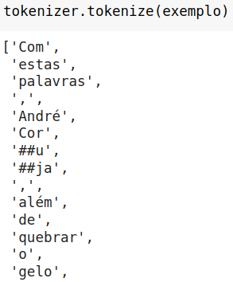
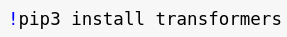
Os tokens
Tokenização
Com BERT (https://huggingface.co/)
Notes:
"##" means that the rest of the token should be attached to the previous one, without space (for decoding or reversal of the tokenization).

Slide 18
Palavras

Slide 19
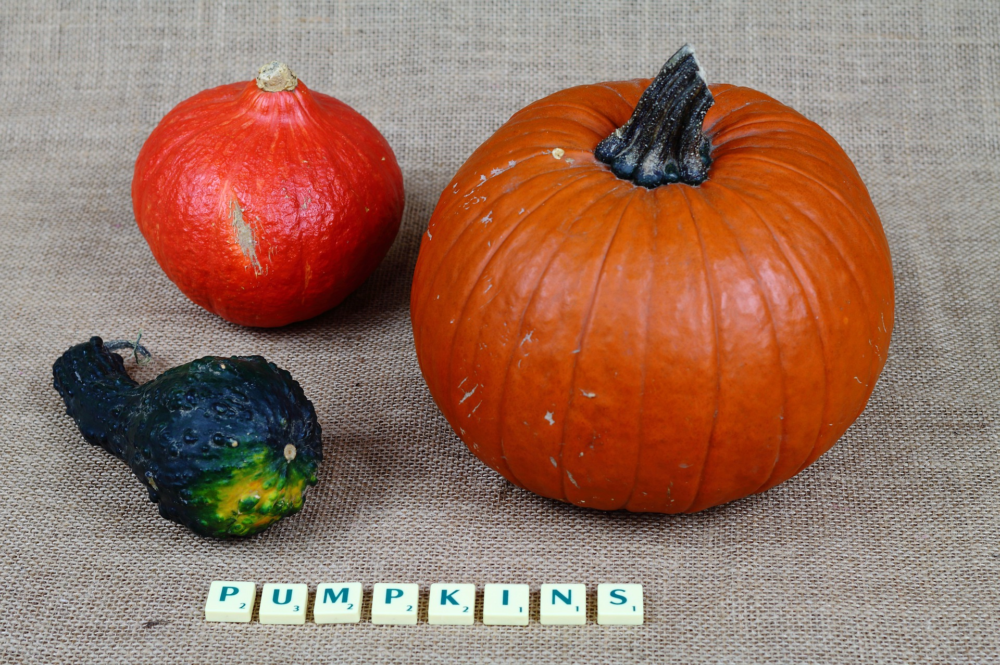
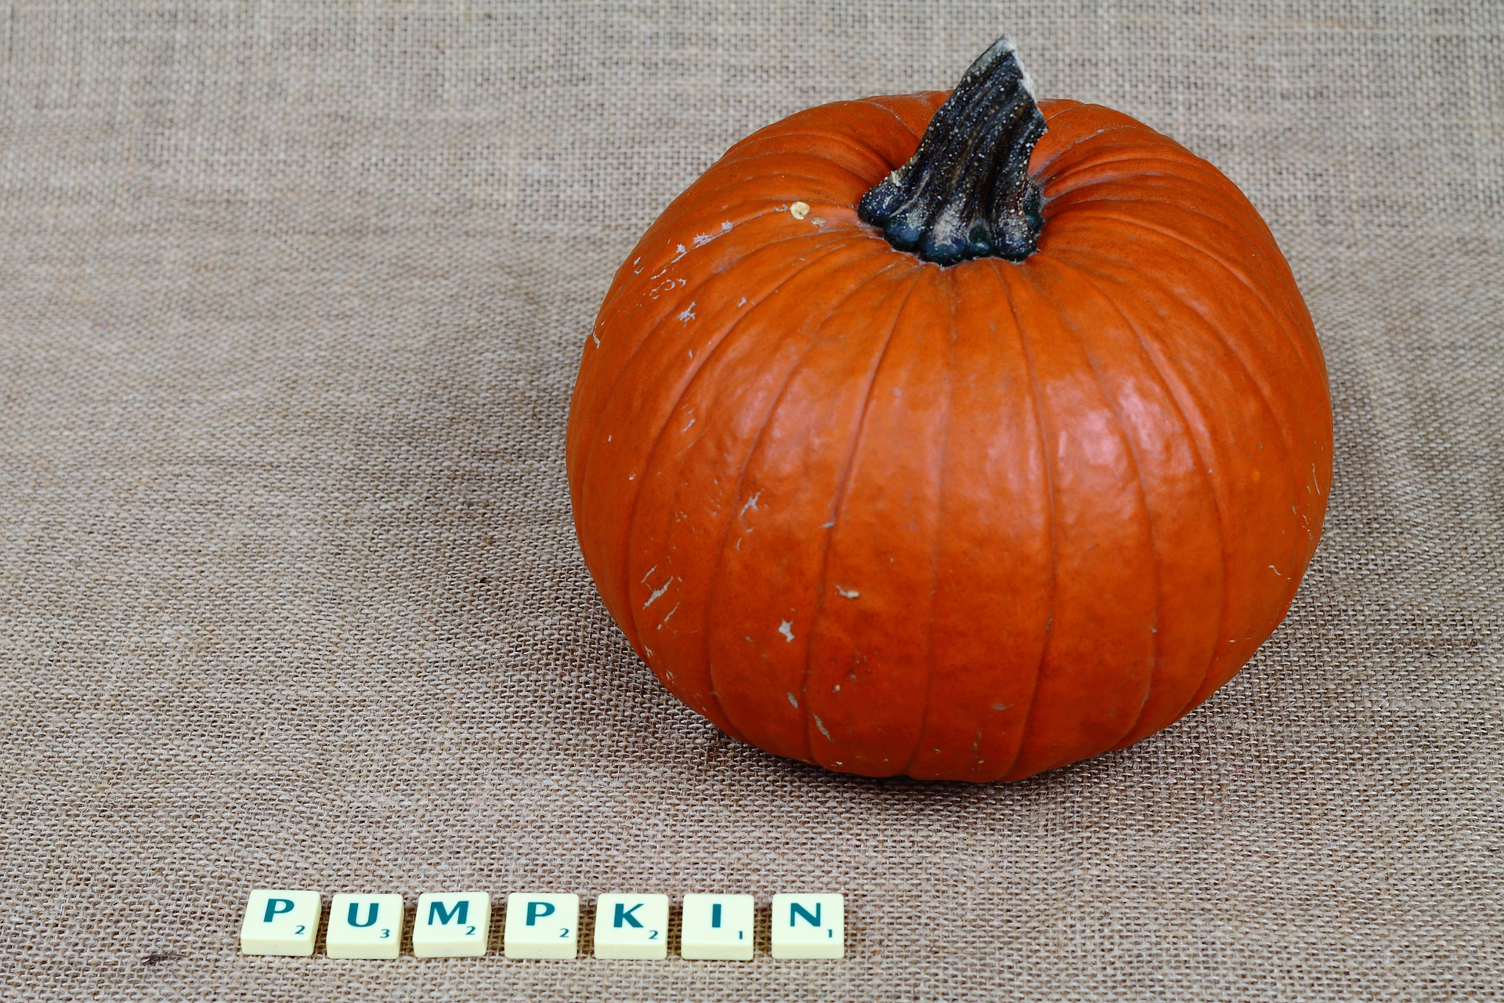
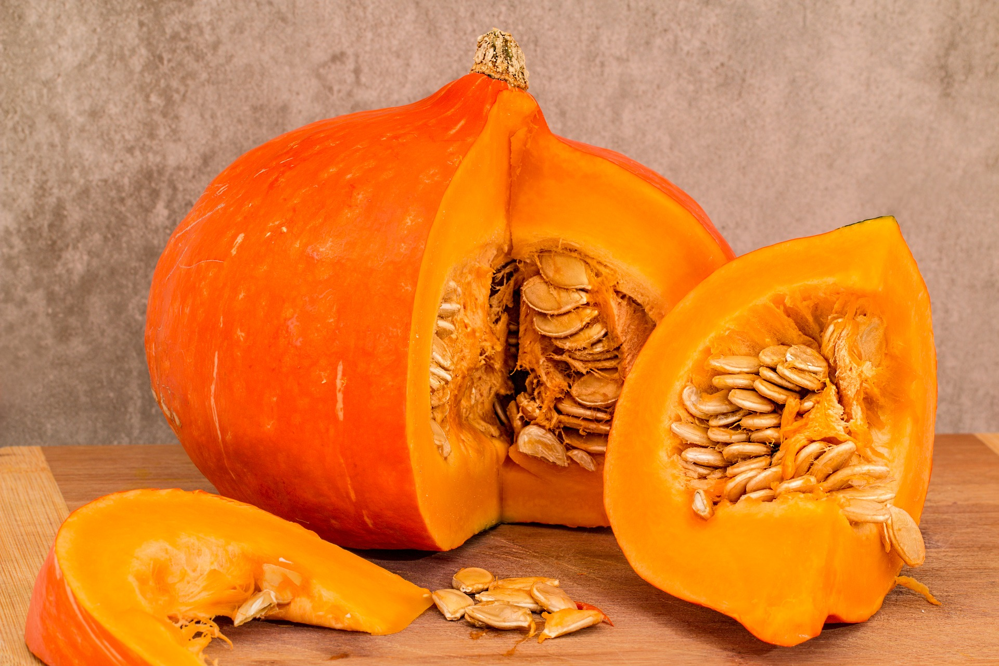
As palavras
Lexema
Unidade abstrata de significado que corresponde a um conjunto de formas relacionadas
Ex: bonito, bonita, bonitos
Lema
Forma canônica, dicionarizada, escolhida por convenção para representar um lexema
Ex: bonito
Raiz
Morfema básico, sem afixos derivacionais ou flexionais
Ex: bonit
Notes:
Um lexema é uma unidade abstrata de significado que corresponde a um conjunto de formas relacionadas. Por exemplo, bonito, bonita, e bonitos são exemplos de lexemas. O lema é a forma canônica, dicionarizada, escolhida por convenção para representar um lexema. No caso dos lexemas listados anteriormente, o lema é bonito.
O radical é a palavra básica, sem afixos flexionais, como é o caso de bonit para os exemplos de lexemas apresentados anteriormente.

Slide 20
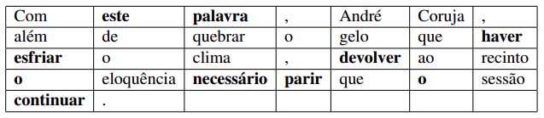
As palavras
Lematização
Converte palavras em lemas
Ex: lematização com Spacy

Slide 21
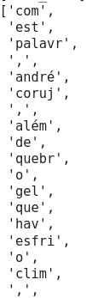
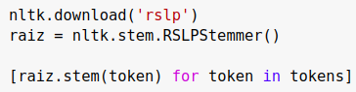
As palavras
Radicalização (Stemização ou stemming)
Converte as palavras para suas raízes
Notes:
Radicalização usando o RSLP (Removedor de Sufixos da Língua Portuguesa)
Esses processamentos podem ser relevantes ou não, depende da aplicação. Para algumas aplicações de PLN não é interessante saber a forma flexionada da palavra (o que aumenta considerável e às vezes desnecessariamente o tamanho do vocabulário), mas sim apenas sua forma canônica (lema) ou raiz. Já para outras aplicações, os resultados são melhores quando se considera todas as formas superficiais (flexionadas) do corpus sem quaisquer processamentos adicionais além da tokenização.

Slide 22
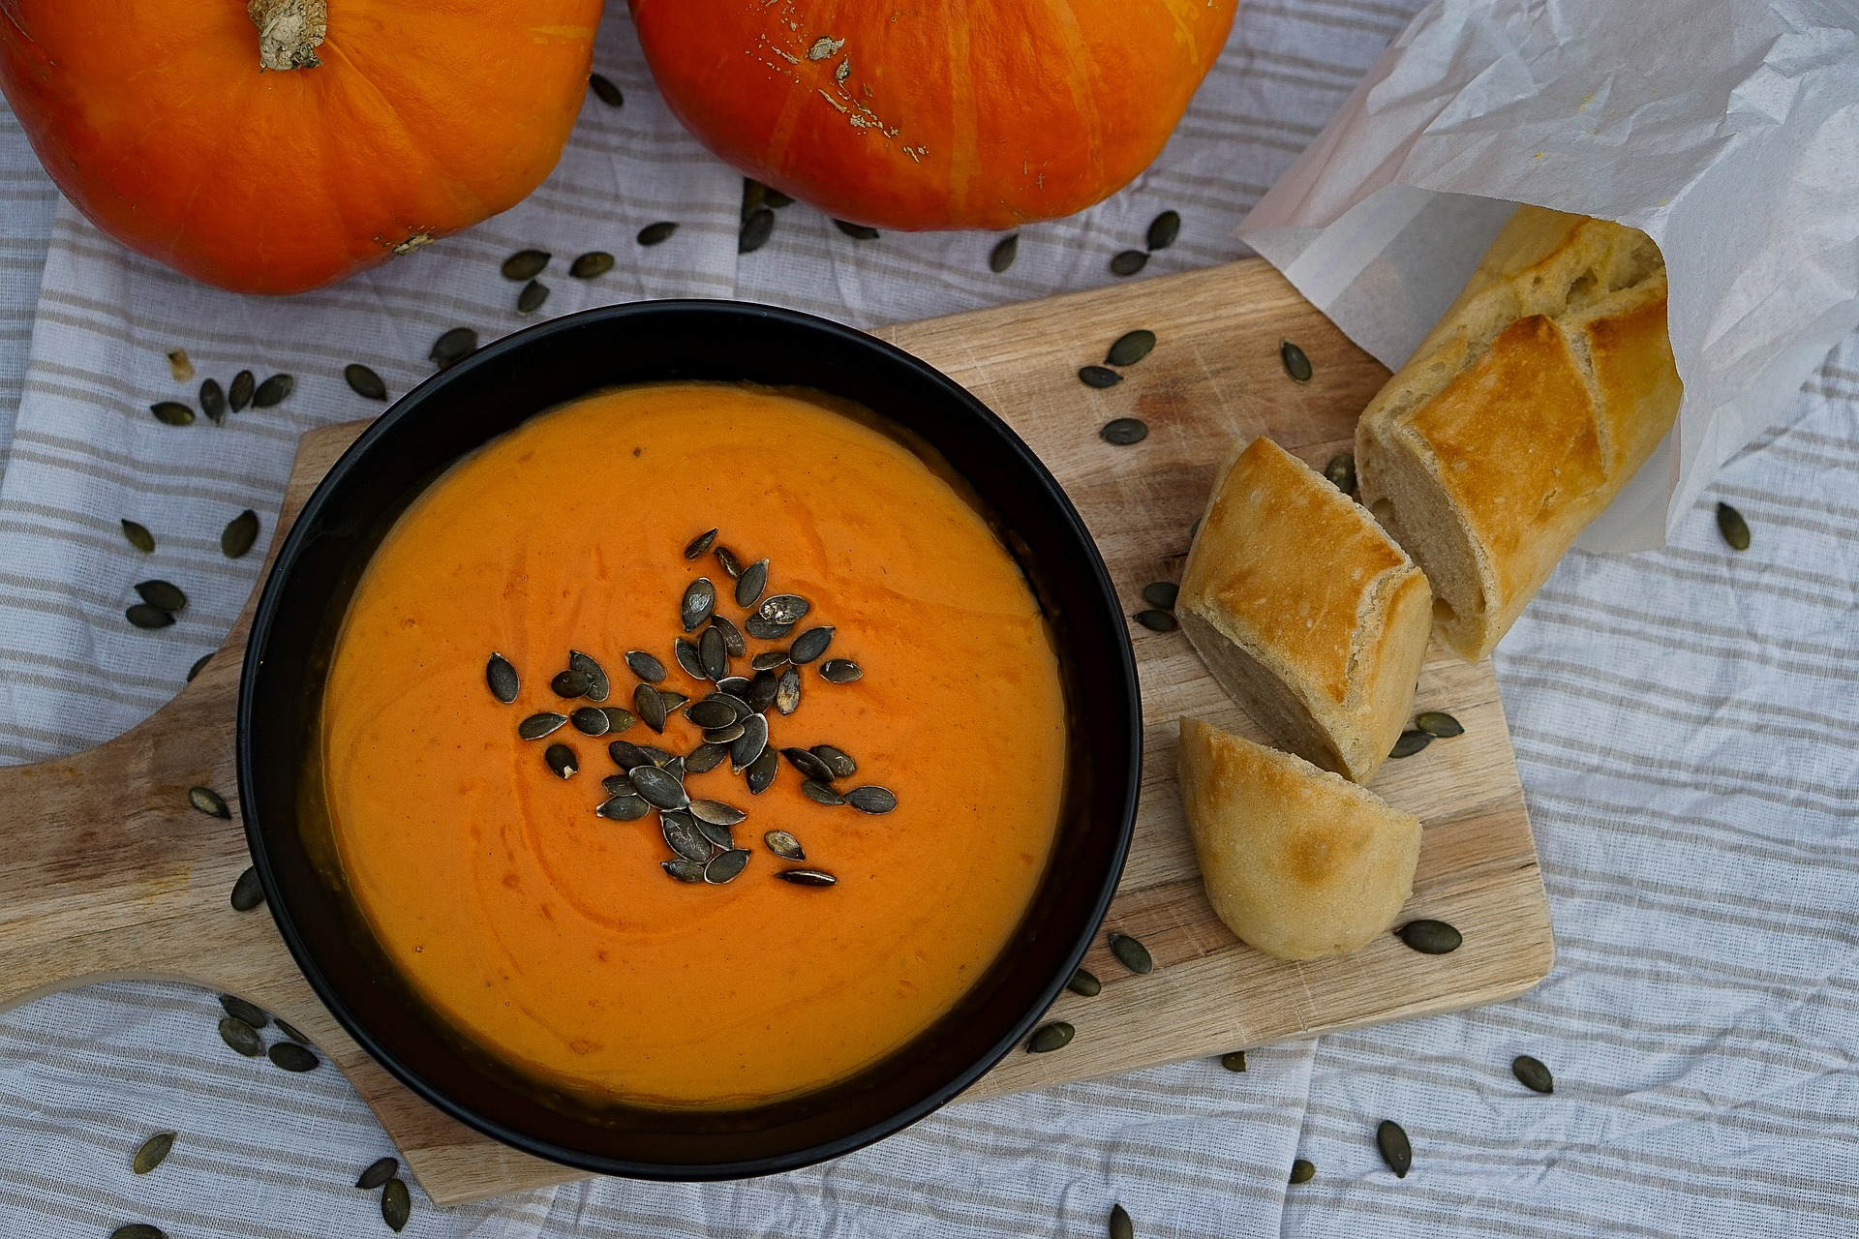
As palavras
Stopwords
Em diversas aplicações de PLN é interessante desconsiderar algumas palavras que pouco acrescentam ao conteúdo do texto, como preposições, determinantes, conjunções etc.
Essas palavras são conhecidas como stopwords
Notes:
Por fim, outro conceito relacionado ao processamento de tokens é o de stopwords.
Em diversas aplicações de PLN é interessante desconsiderar algumas palavras que pouco acrescentam ao conteúdo do texto, como preposições, determinantes, conjunções etc. Essas palavras são conhecidas como stopwords.
É importante notar que, além das palavras clássicas mencionadas, as stopwords podem variar de acordo com o contexto específico com o qual estamos trabalhando. Por exemplo, se estivermos tratando um corpus de SMS com o intuito de extrair informações acerca das operadoras e assuntos mais comumente abordados por esse meio de comunicação, termos como “SMS” ou “mensagem” se tornam irrelevantes para a análise, dada sua alta frequência e baixa relevância. Assim, tratá-los como stopwords nessa análise específica pode servir como uma boa estratégia para a tarefa/aplicação de PLN em questão.

Slide 23
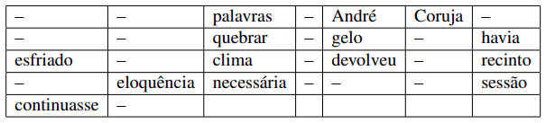
As palavras
Remoção de stopwords
Ex: com Spacy

Slide 24
Palavras++

Slide 25
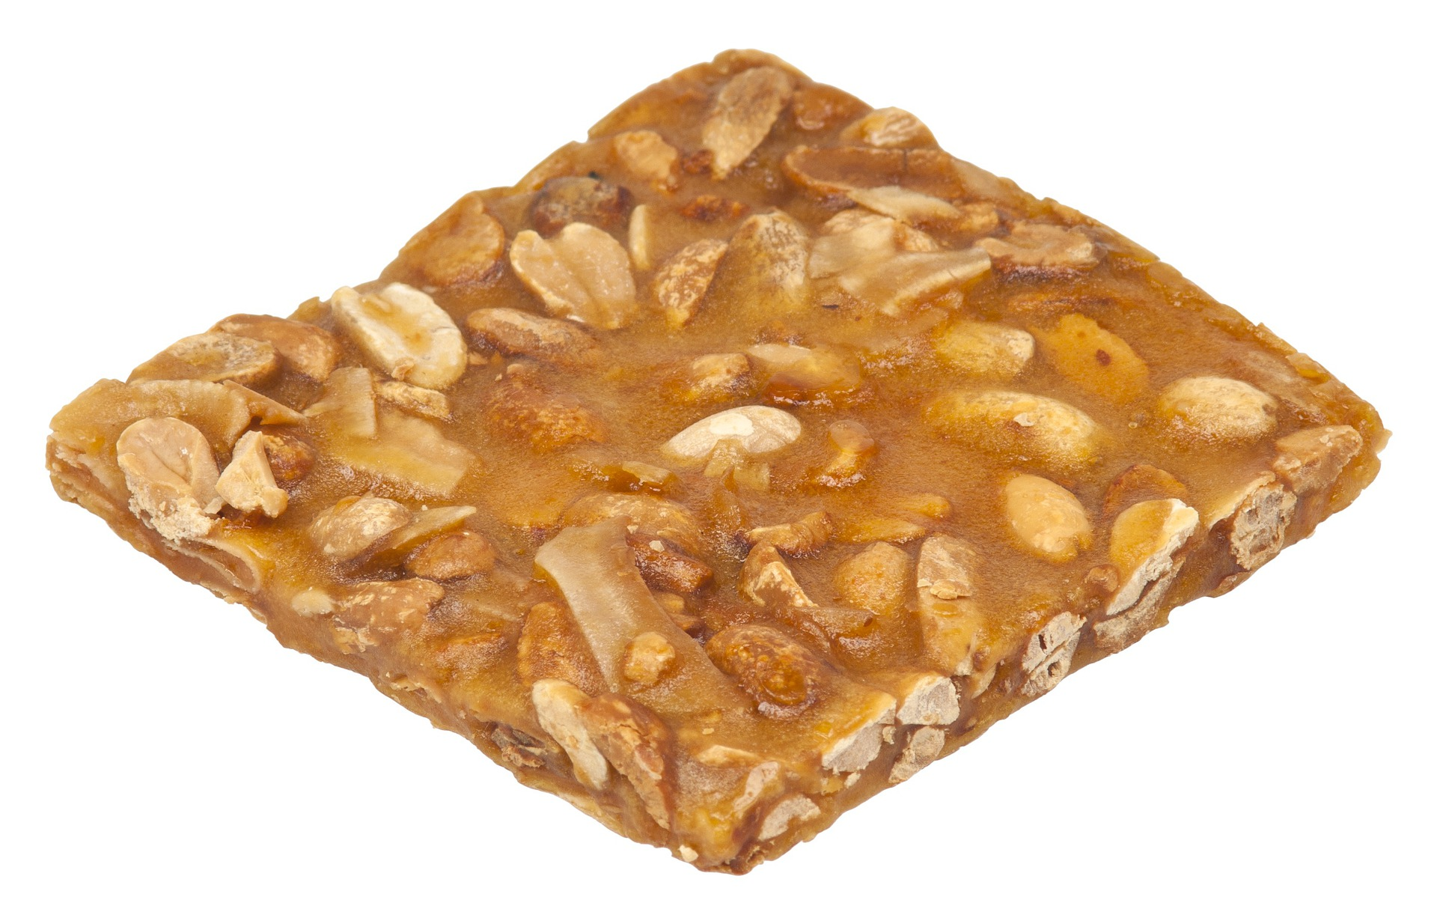

As palavras e suas fronteiras
Todos os tratamentos apresentados devem ser analisados com cautela para a aplicação desejada
Assim como a utilização do lema ou da forma flexionada depende da aplicação, a eliminação de stopwords depende do que se pretende com o texto
Notes:
Assim como a utilização do lema ou da forma flexionada depende da aplicação, a eliminação de stopwords depende do que se pretende com o texto.
“Dar tempo” é diferente de “dar um tempo” e “camisa de força” é diferente de “camisa” e “força” usados isoladamente.

Slide 26
As palavras e suas fronteiras
Considerações finais
Línguas humanas são um material que produz significados e sentidos na comunicação
Complexidades + Peculiaridades
Pipeline?
Os processamentos apresentados não devem ser aplicados como uma rotina de tratamento prescritiva e rígida
A análise qualitativa dos dados e objetivos da aplicação é indispensável para a tomada de decisão em cada uma das etapas da construção dos modelos, desde a escolha do corpus e seu pré-processamento
Notes:
Ressaltamos que os processamentos que apresentamos aqui podem servir como ferramentas bastante úteis para tarefas de PLN. No entanto, devemos sempre lembrar que estamos trabalhando com as línguas humanas, ou seja, com um material que produz significados e sentidos na comunicação e que deve ser entendido com todas as sua complexidades e peculiaridades. Portanto, tais processamentos não devem ser aplicados como uma rotina de tratamento prescritiva e rígida.
O trabalho do especialista em PLN com a análise qualitativa dos dados e objetivos é indispensável para a tomada de decisão em cada uma das etapas da construção dos modelos, desde a escolha do corpus e seu pré-processamento.

Slide 27
Links interessantes
Curso PLN: https://cursosextensao.usp.br/course/view.php?id=2721
Documentação sobre expressão regular em Python: https://docs.python.org/pt-br/3/library/re.html
https://www.nltk.org/howto/portuguese_en.html
https://nicschrading.com/project/Intro-to-NLP-with-spaCy/
ENELVO (normalizador textual para o português): https://thalesbertaglia.com/enelvo/sobre/

Slide 28
Referências
Jurafsky, D., Martin, J. H. Speech and Language Processing: An Introduction to Natural Language Processing, Computational Linguistics, and Speech Recognition. Disponível em: https://web.stanford.edu/~jurafsky/slp3/
Curso de Linguística Computacional da UFMG - Prof. Thiago Castro Ferreira
https://www.youtube.com/playlist?list=PLLrlHSmC0Mw73a1t73DEjgGMPyu8QssWT

Slide 29
Referências
Observação
Todas as imagens dessa apresentação foram obtidas do pixabay (https://pixabay.com/) ou unsplash (https://unsplash.com/)

